Slide 1
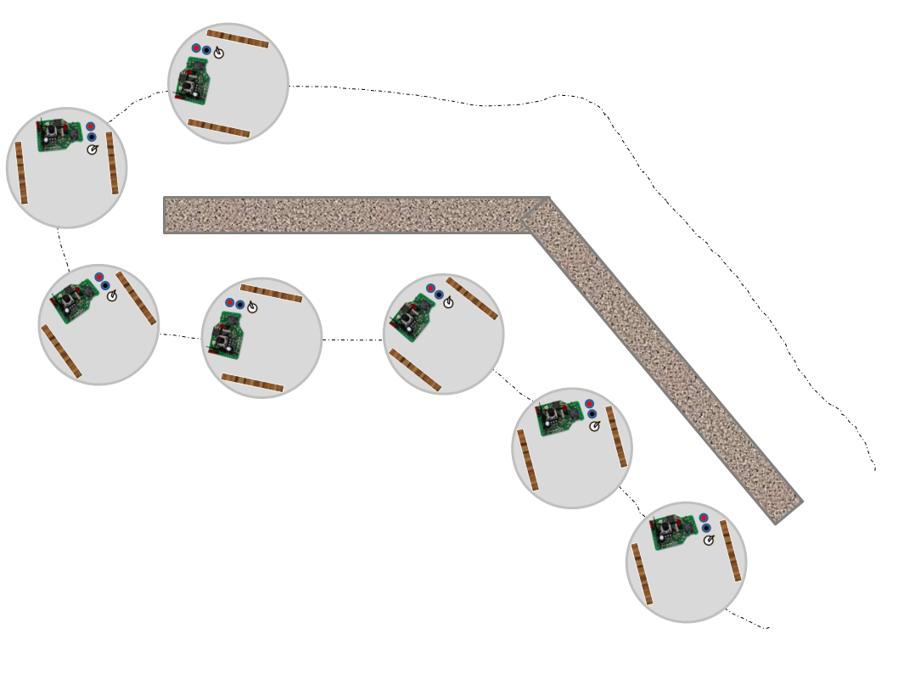
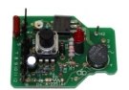

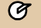
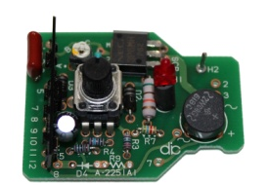


Slide 2
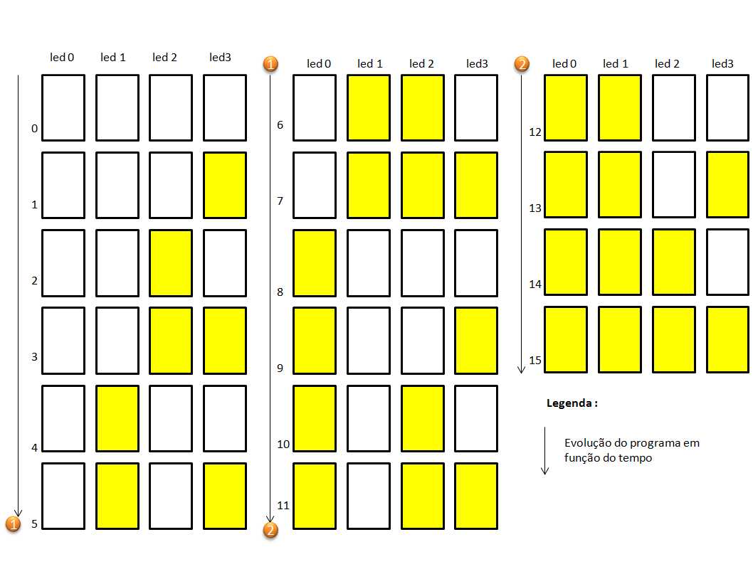
led 0 led 1 led 2 led3
1
led 0 led 1 led 2 led3
2
led 0 led 1 led 2 led3
0
1
2
3
4
5
6
7
8
9
10
11
12
13
14
15
Legenda :
Evolução do programa em função do tempo
1
2

